Slide 1


Projeto Amariv
TECNOLOGIA EM ANÁLISE E DESENVOLVIMENTO DE SISTEMAS - EIXO 5
Orientador
João Carlos Oliveira Caetano
Integrantes
Carlos Eduardo Favilla Lobo
Gabriel Vinícius Silveira e Silva Ildefonso
Henrique Alexandre Gomes Pinto
João Lucas Pinheiro Torres
Vitor Alexandre Gomes Pinto

Slide 2
Descrição do cliente:
Atividades:
Coleta Seletiva de materiais recicláveis;
Educação ambiental;
Sensibilização sobre a importância da reciclagem.
Impactos da AMARIV:
Preservação ambiental;
Geração de renda;
Inclusão social;
Capacitação de pessoas em situação de vulnerabilidade.
Destaques:
Exemplo de economia popular que beneficia o meio ambiente;
Redução de desigualdades sociais.

Slide 3
Objetivo Da Aplicação:
Facilitar o processo de solicitação de recolhimento de lixo reciclável;
Otimizar o gerenciamento dos horários de coleta pela AMARIV;
Reduzir o tempo de coleta, aumentando a eficiência do serviço;
Promover conscientização ambiental na comunidade;
Modernizar os processos operacionais e administrativos da AMARIV;
Funcionalidades propostas:
Recebimento de solicitações de coleta de materiais recicláveis;
Cálculo eficiente de rotas para otimização das coletas;
Benefícios esperados:
Maior conveniência e eficiência no descarte de materiais recicláveis;
Distribuição mais eficaz de recursos e organização das rotas de coleta;
Aumento da satisfação dos clientes e da própria AMARIV;
Fortalecimento do compromisso com a reciclagem.

Slide 4
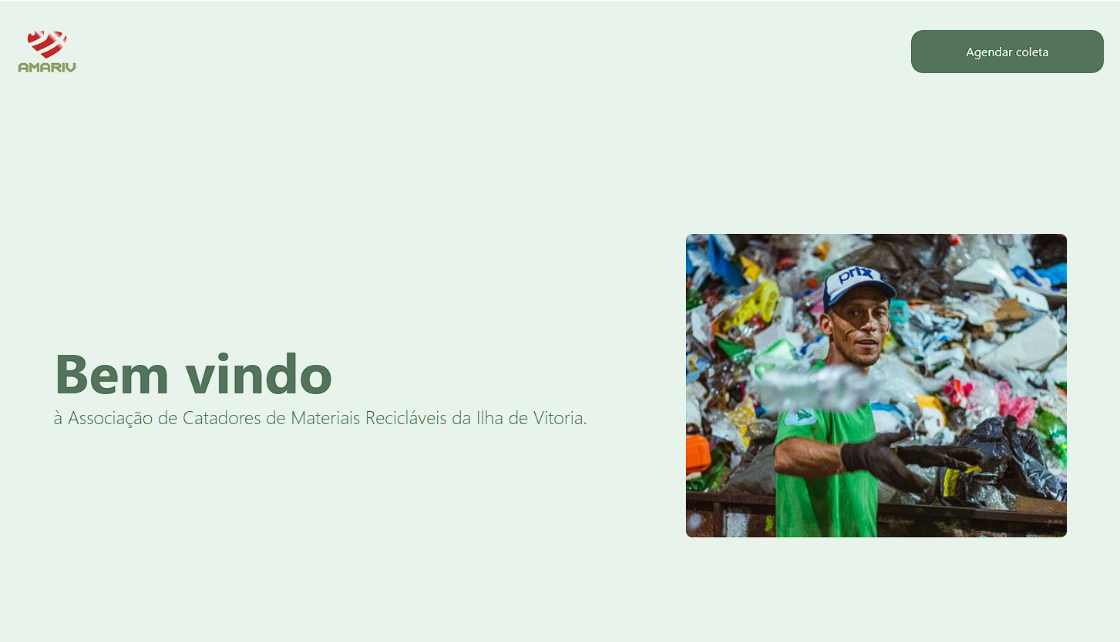
Telas Principais:

Slide 5
Pontos Positivos:
Facilitação do Processo de Solicitação de Coleta:
Forma conveniente e eficiente para solicitar coleta de materiais recicláveis;
Simplificação do processo para os moradores da Ilha de Vitória.
Otimização do Gerenciamento dos Horários de Coleta:
Distribuição mais eficaz de recursos pela AMARIV;
Melhoria na organização das rotas de coleta.
Promoção da Conscientização Ambiental:
Aumento da conscientização sobre descarte responsável;
Contribuição para a preservação ambiental na Ilha de Vitória.

Slide 6
Desafios e Aprendizagens Da Experiência Extensionista:
Entender o ambiente de negócio do parceiro.
Trabalhar com restrição orçamentária e de acesso a ferramentas pelo parceiro.
Identificação e resolução de problemas e erros.
Trabalhar usando a metodologia ágil.
A integração da teoria aprendida em aula, com a prática de um projeto real.

Slide 7
Conclusão
Este projeto de extensão destaca não apenas a importância da inovação tecnológica e da sustentabilidade ambiental, mas também a essência da colaboração da comunidade acadêmica com a sociedade, do compromisso com o desenvolvimento social.
Desde a modernização de processos até os desafios de nossa extensionista, fica claro que cada passo dado visa não apenas a eficiência, mas fortalecer laços com nossa comunidade e promover práticas sustentáveis e de inclusão social.
Estamos animados com as novas oportunidades do futuro, já com algumas novas ideias e certos de que nossa jornada na PUC Minas nos preparou não apenas para os desafios profissionais, mas para liderar com inovação, responsabilidade social e compreensão profunda e verdadeira dos problemas e necessidades de nossos parceiros.

